Slide 1


ĐẠI HỌC QUỐC GIA THÀNH PHỐ HỒ CHÍ MINH
TRƯỜNG ĐẠI HỌC CÔNG NGHỆ THÔNG TIN
KHOA CÔNG NGHỆ PHẦN MỀM
KHÓA LUẬN TỐT NGHIỆP
Thành phố Hồ Chí Minh, 01/2018

Slide 2
Đề Tài
ỨNG DỤNG SO SÁNH GIÁ SẢN PHẨM
GIỮA CÁC TRANG THƯƠNG MẠI ĐIỆN TỬ
PRICE COMPARISON BETWEEN E-COMMERCE WEBSITES SYSTEM
Giảng viên hướng dẫn: Thạc sĩ Trần Anh Dũng
Sinh viên: Hoàng Hải – Nguyễn Hoàng Hiệp

Slide 3
Nội dung báo cáo
Tổng quan
Các công nghệ áp dụng
Cơ sở lý thuyết
Ứng dụng
Kết quả đạt được - Hướng phát triển

Slide 4
Tổng quan
Thương mại điện tử phát triển
Tổng quan thương mại tử ở Việt Nam
Nhu cầu mua sắm tăng cao
Xuất hiện nhiều nhà bán lẻ

Slide 5
Vấn đề đặt ra
Nhà bán lẻ uy tín
Vấn đề đặt ra đối với người tiêu dung Việt
Nhanh chóng trong việc so sánh giá
Mua sản phẩm với giá tốt nhất

Slide 6
0
2
Giải quyết vấn đề
Ứng dụng so sánh giá giữa các trang thương mại điễn tử ra đời
Có cái nhìn rõ ràng hơn về giá giữa các trang thương mại điện tử
Có quyết định thông minh trong việc mua hàng

Slide 7
Các công nghệ áp dụng
Các công nghệ áp dụng
Java
01
02
PhantomJS
03
02
04
Spring Framework
Thymeleaf
03
04
01
05
Postgres SQL
Bootstrap
05
B

Slide 8




Các công cụ phát triển

Slide 9
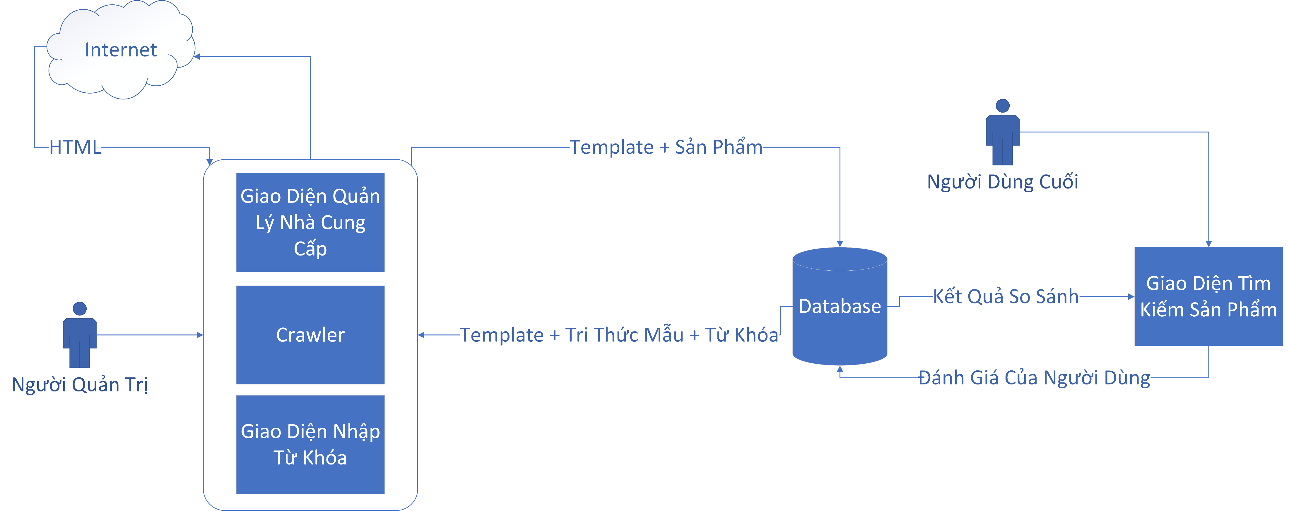
Tổng quan hệ thống
Notes:
Sửa lại Đánh Giá Của Người Dùng -> Yêu Cầu So Sánh Giá Của Người Dùng

Slide 10
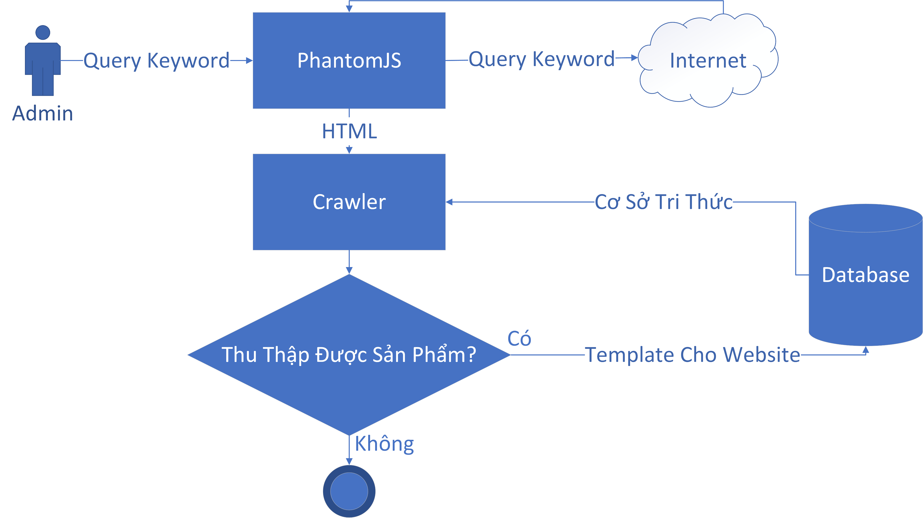
Xây dựng template cho từng website
Notes:
Query keyword phải đảm bảo trang kết quả trả về nhiều sản phẩm để đảm bảo crawler hoạt động chính xác

Slide 11
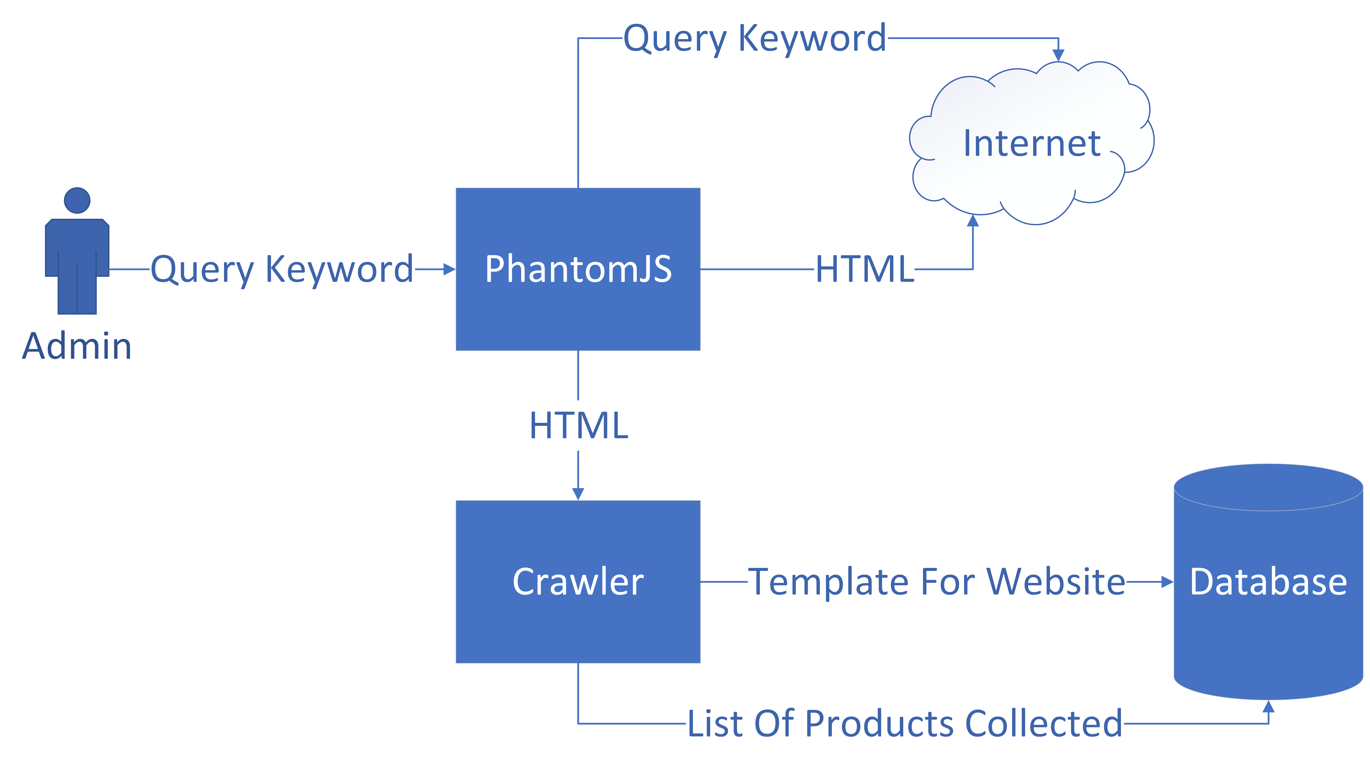
Crawler data từ website

Slide 12
0
4
Demo

Slide 13
0
5
Kết quả đạt được
Mặt công nghệ
Đã nghiên cứu và áp dụng thành công các công nghệ hiện đại.
Notes:
Áp dụng thành công các công nghệ hiện đại trong việc thu thập dữ liệu và lập trình web

Slide 14
0
5
Kết quả đạt được
Mặt nghiên cứu
Crawler data
Hệ thống so sánh giá cả
Notes:
Tạo ra các mẫu tri thức để phục vụ việc thu thập dữ liệu từ các trang web thương mại điện tử
Hệ thống so sánh giá cả một cách trực quan, nhằm giúp người dung có cái nhìn toàn diện và đưa ra quyết định đúng đắn trong việc mua hàng

Slide 15
Hướng phát triển
Nâng cao khả năng tự động hóa của crawler
Tăng số lượng nội dung mà cralwer có thể lấy được.
Notes:
Nâng cao khả năng tự động hóa của crawler thông qua việc động tìm và kiểm tra các phần tử của website.
Tăng số lượng nội dung mà cralwer có thể lấy được (hiện tại chỉ lấy được tên và giá của sản phẩm)

Slide 16
Chân thành cảm ơn Hội đồng
đã lắng nghe buổi thuyết trình
của nhóm chúng em!

